Slide 1
SuperStream-NX 銀行口座API
ご紹介補足資料
2025-06-01版
キヤノンＩＴソリューションズ株式会社

Slide 2





SuperStream-NXでご利用いただけるAPIサービス
3つのAPIサービスがご利用いただけます
ユーザ
SuperStream-NX
取引先マスタAPI
取引先名：△△株式会社
取引先住所：XXXXX
振込元銀行：〇〇銀行
振込元銀行支店：◇◇支店
振込元口座番号：1234567
振込元口座名称：△△（カ
入金データ：\1,000,000
SuperStream-NX
銀行マスタAPI
マスタサーバ
SuperStream-NX
銀行口座API
＊ 各APIをご利用いただく場合、前提条件がございます

Slide 3





SuperStream-NX 銀行口座APIの概要
取り込んだ取引明細を活用して入金伝票を起票できます
各金融機関
マスタサーバ
ユーザ
法人口座マスタ
銀行口座マスタとの
紐付け
振込人名マスタ
登録 or 外部取込
入金情報
入金伝票
＊ SuperStream-NX 銀行口座APIをご利用いただく場合、SuperStream-NX 統合会計の導入が前提条件となります

Slide 4
SuperStream-NX 銀行口座APIの導入メリット
入金伝票の起票に係る負荷を削減できます
債権管理の消込処理で必要になる入金データを簡単に作成できるので、
入力業務の改善と、業務効率化を実現できます。
【入金伝票作成方法別の比較表】
 | 手入力 | 外部データ取込 | FBデータ取込 | 銀行口座API
入力負荷 | × | 〇 | 〇 | 〇
データ準備 | × | △ | △ | 〇
環境整備 （取込用アドオンの開発など） | 〇 | △ | △ | 〇

Slide 5

SuperStream-NX 銀行口座API
利用手順について
① インストール
設 定
② オプションツール利用設定の登録
初回のみ
③ 会計管理マスタ登録
④ マネーツリーに法人口座情報登録
操 作
⑤ 銀行口座API法人口座マスタ登録
追加・修正時のみ
⑥ 銀行口座API振込人名マスタ登録
⑦ 銀行口座API入金一覧
入金伝票

Slide 6
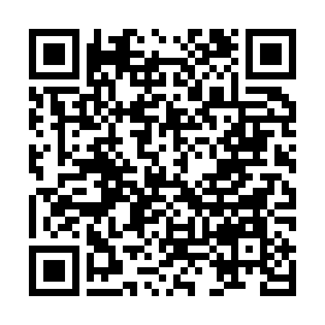
会計・人事を変える
もっとやさしく、もっと便利に、
もっとクリエイティブに！
詳しくはこちらから

